Slide 1

工业相机检测原理的应用场景及范围
天津昭辉视界科技有限公司

Slide 2
工业相机的检测原理
1：灰度值。0-255。
2：颜色值。Red,Green,Blue.
3：HSV值。色调，饱和度，亮度。
4：形状。圆度，矩形度，直线度。
5：边缘检测。
6：模型检测。
7：动态检测。相邻两帧求差，得到有变化的部分。
8：等等等等。

Slide 3
工业相机的分辨率和检测效率
30万像素：640*480，200帧以上/秒
130万像素：1200*960，100帧以上/秒
200万像素：1600*1200，50帧以上/秒
500万像素：2540*1920，30帧以上/秒
2000万像素：5472*3642，10帧以上/秒
检测代码速度：500万像素，识别全副需要300毫秒，识别特定点位，5-50毫秒。2000万像素，全幅图像，最快1秒之内。

Slide 4
工业相机的识别精度
识别精度=拍摄面积/分辨率
产品尺寸（mm） | 相机 | 分辨率 | 宽度精度（mm） | 高度精度（mm） | 备注
400*300 | 200万像素 | 1600*1200 | 0.25 | 0.25 | 实际应用精度放大3-5倍，也可分区拍摄后拼合图像来提高精度
 | 500万像素 | 2540*1920 | 0.15 | 0.15
 | 2000万像素 | 5472*3642 | 0.07 | 0.08

Slide 5
工业相机可以检测的种类
1：有颜色的产品
2：亮度不同的产品
3：形状不同的产品
4：大小不同的产品
5：纹理不同的产品
以上方法可以单选和多选重叠使用，以提高检测精准程度。

Slide 6
工业相机的应用场景和范围
1：静态拍摄（适用于大多数产品。最常用，也最容易实现）
2：高速运动拍摄（适用于微小产品，且检测项目少的产品）
3：动态拍摄（适用于安防和动态跟踪）

Slide 7
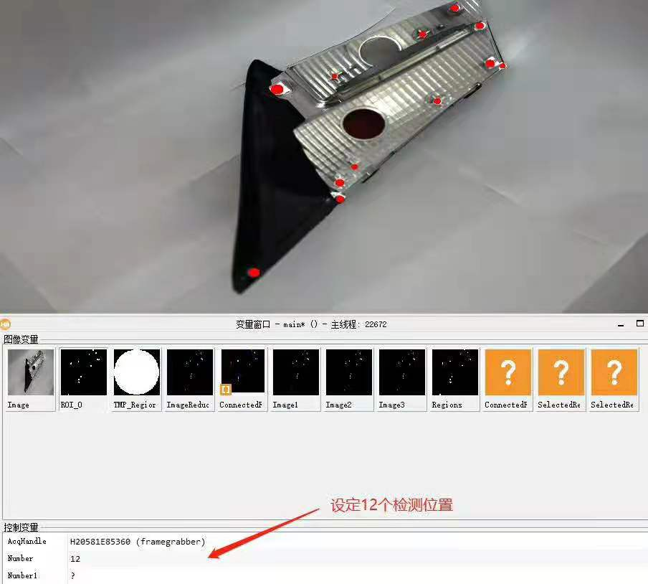

Slide 8
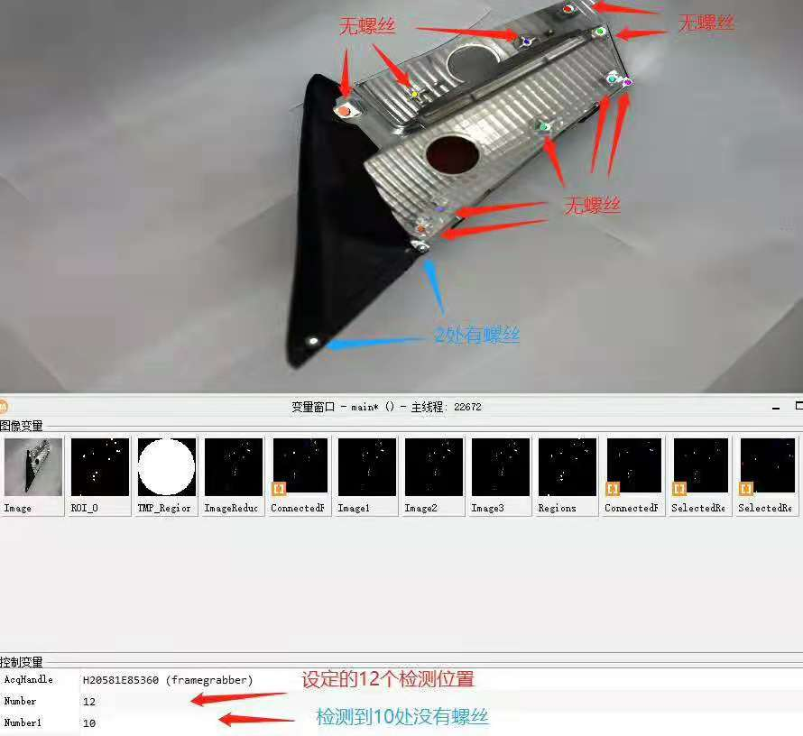

Slide 9
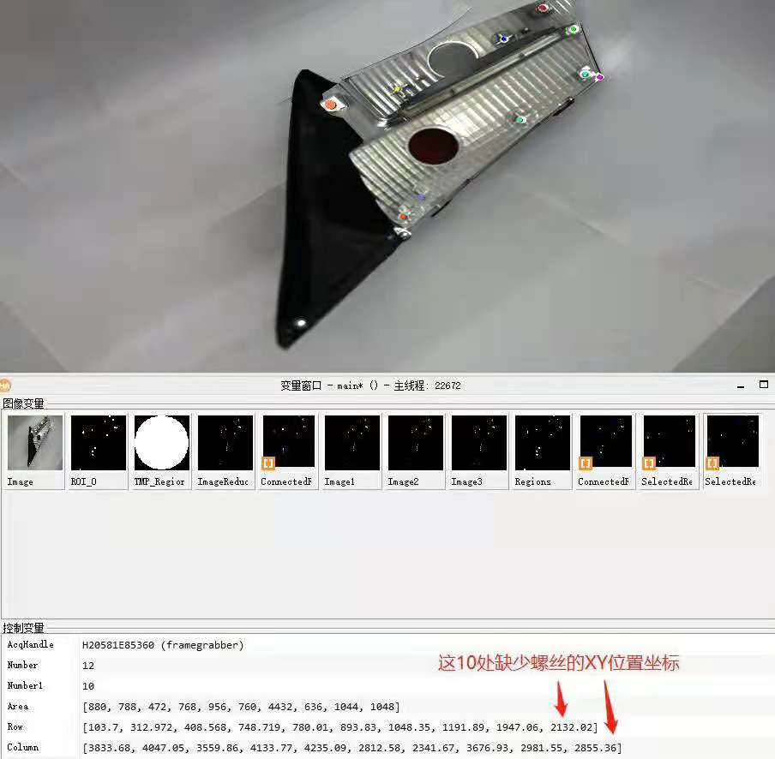

Slide 10
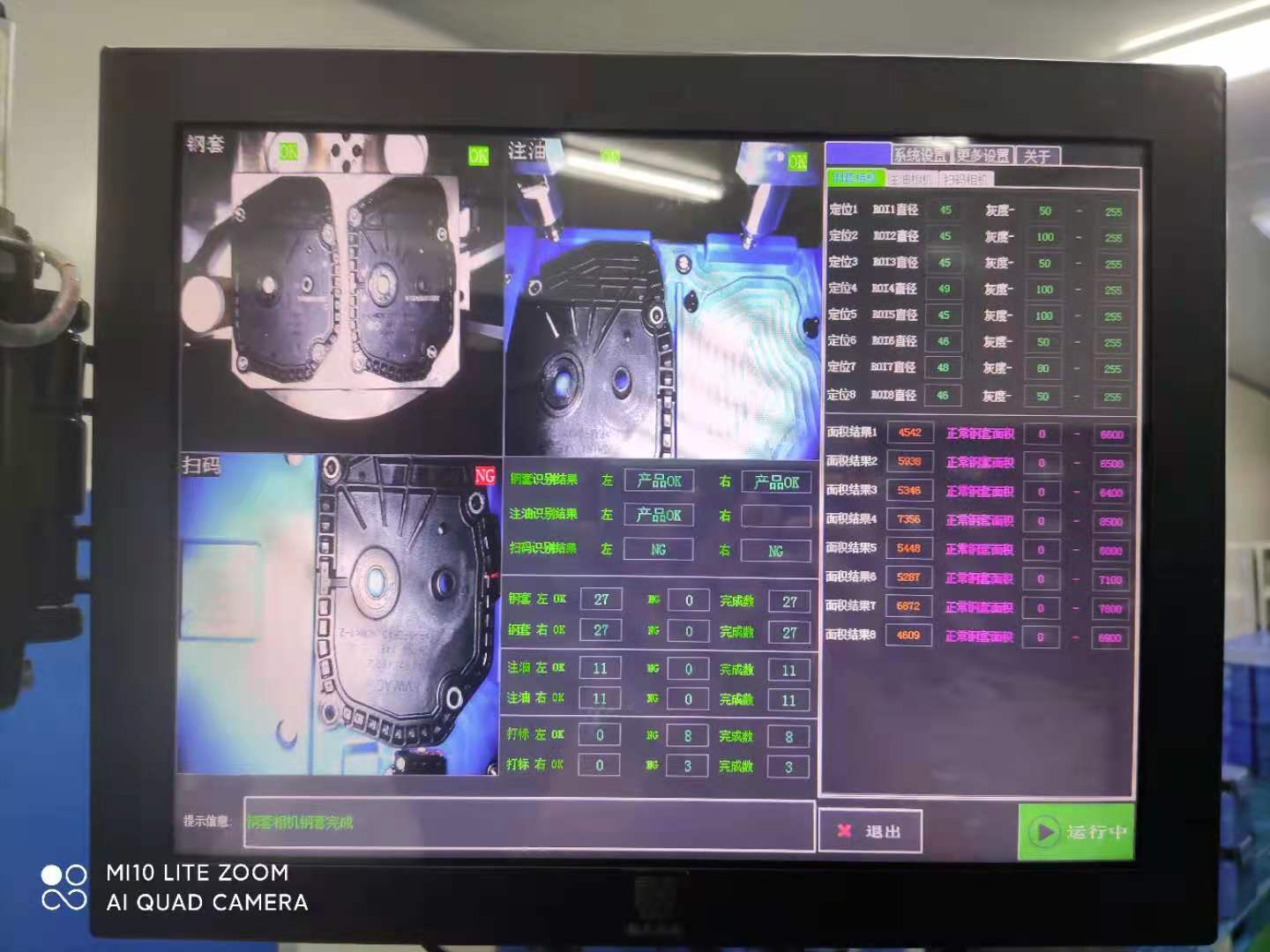

Slide 11
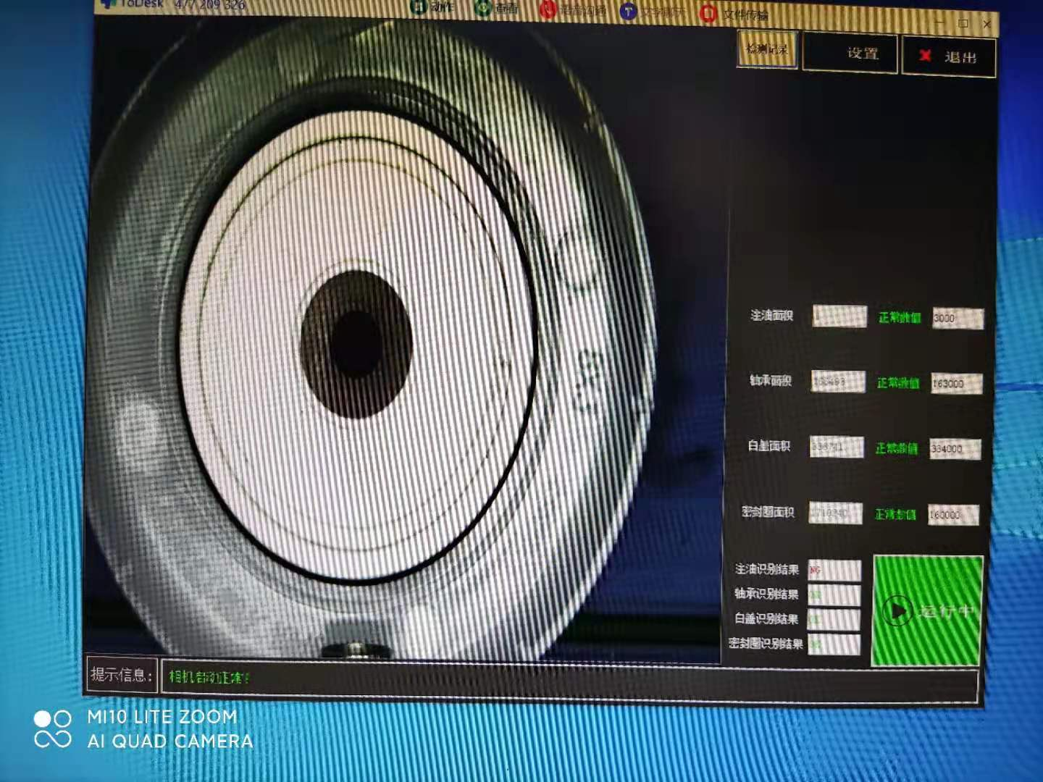

Slide 12
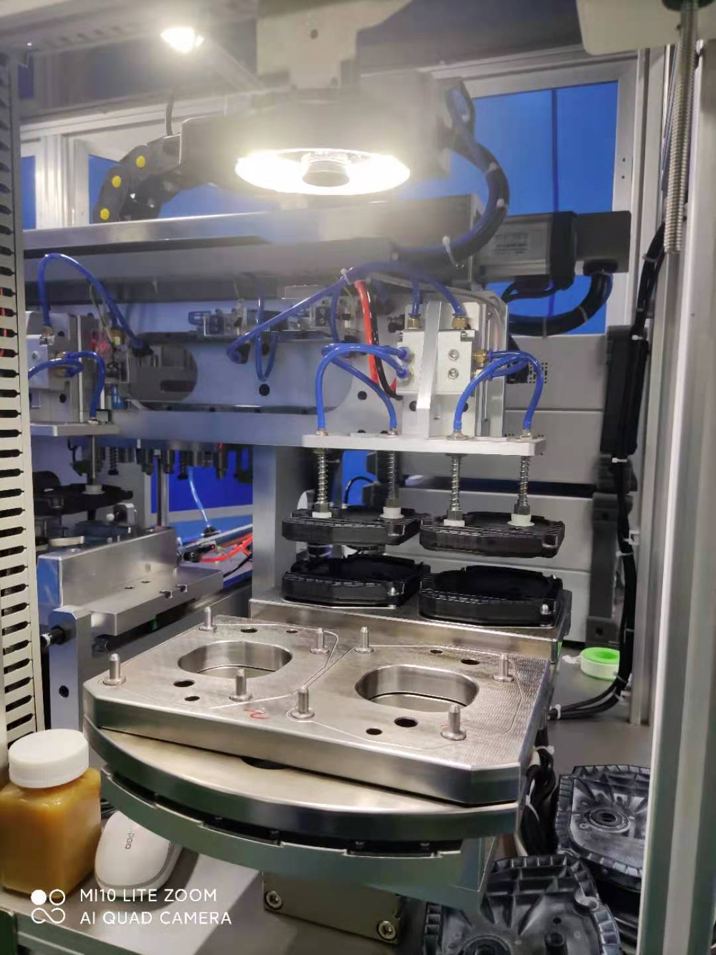
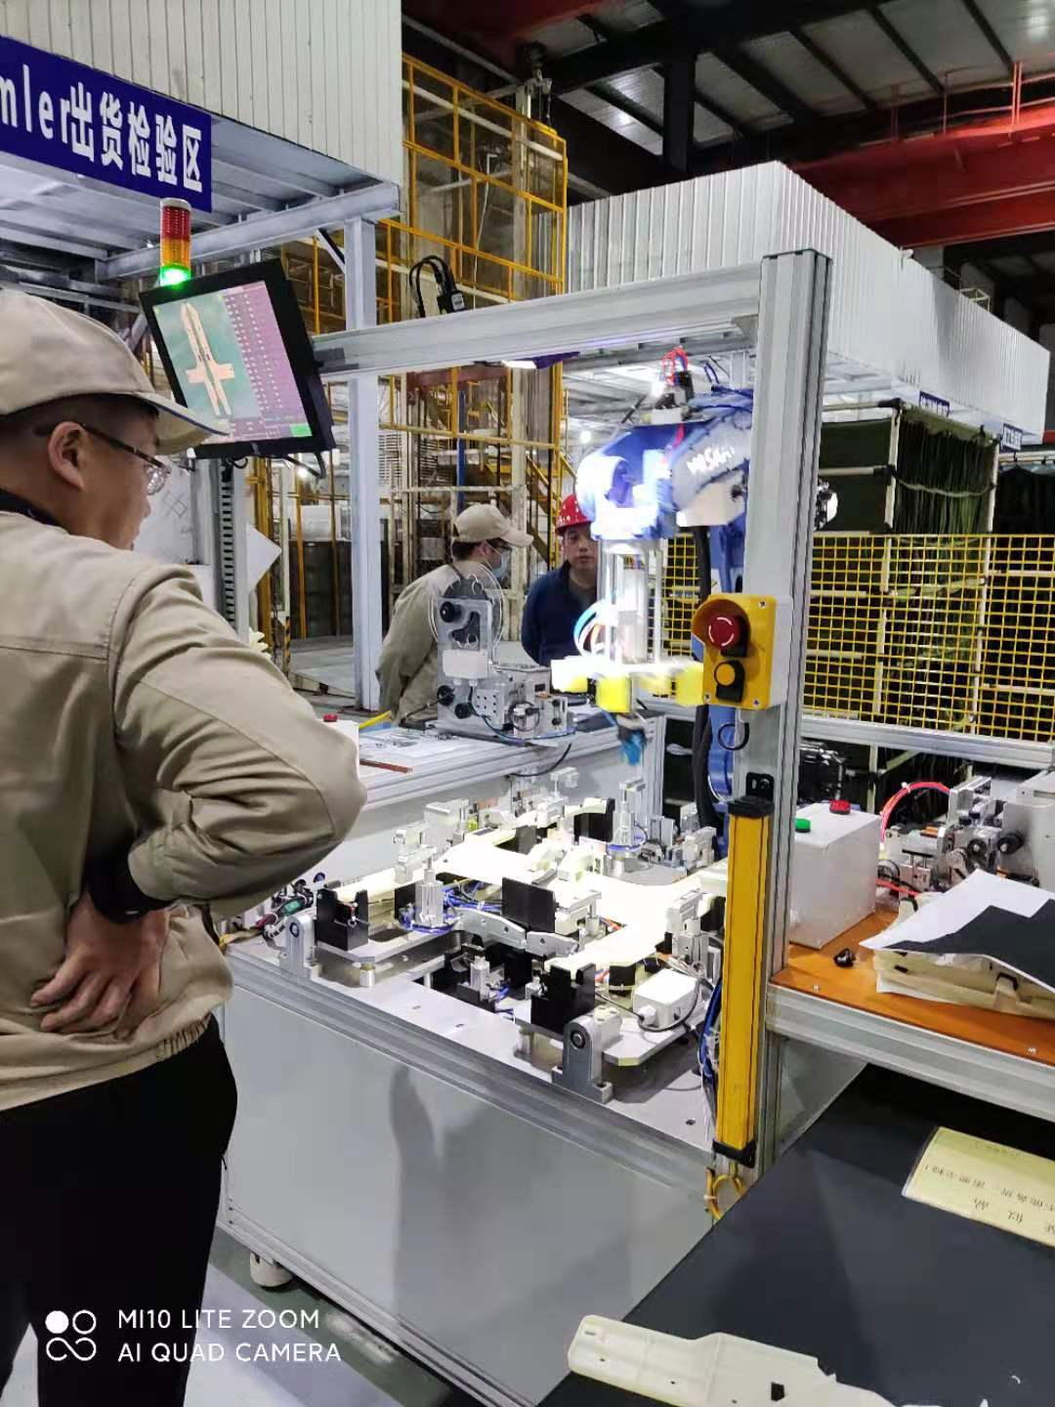

Slide 13
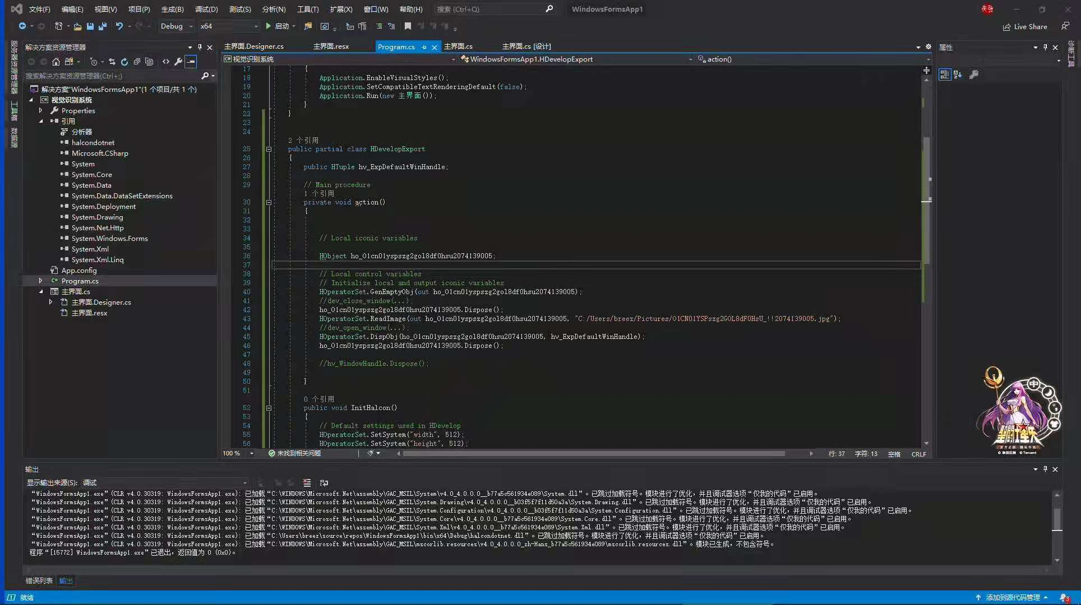

Slide 14
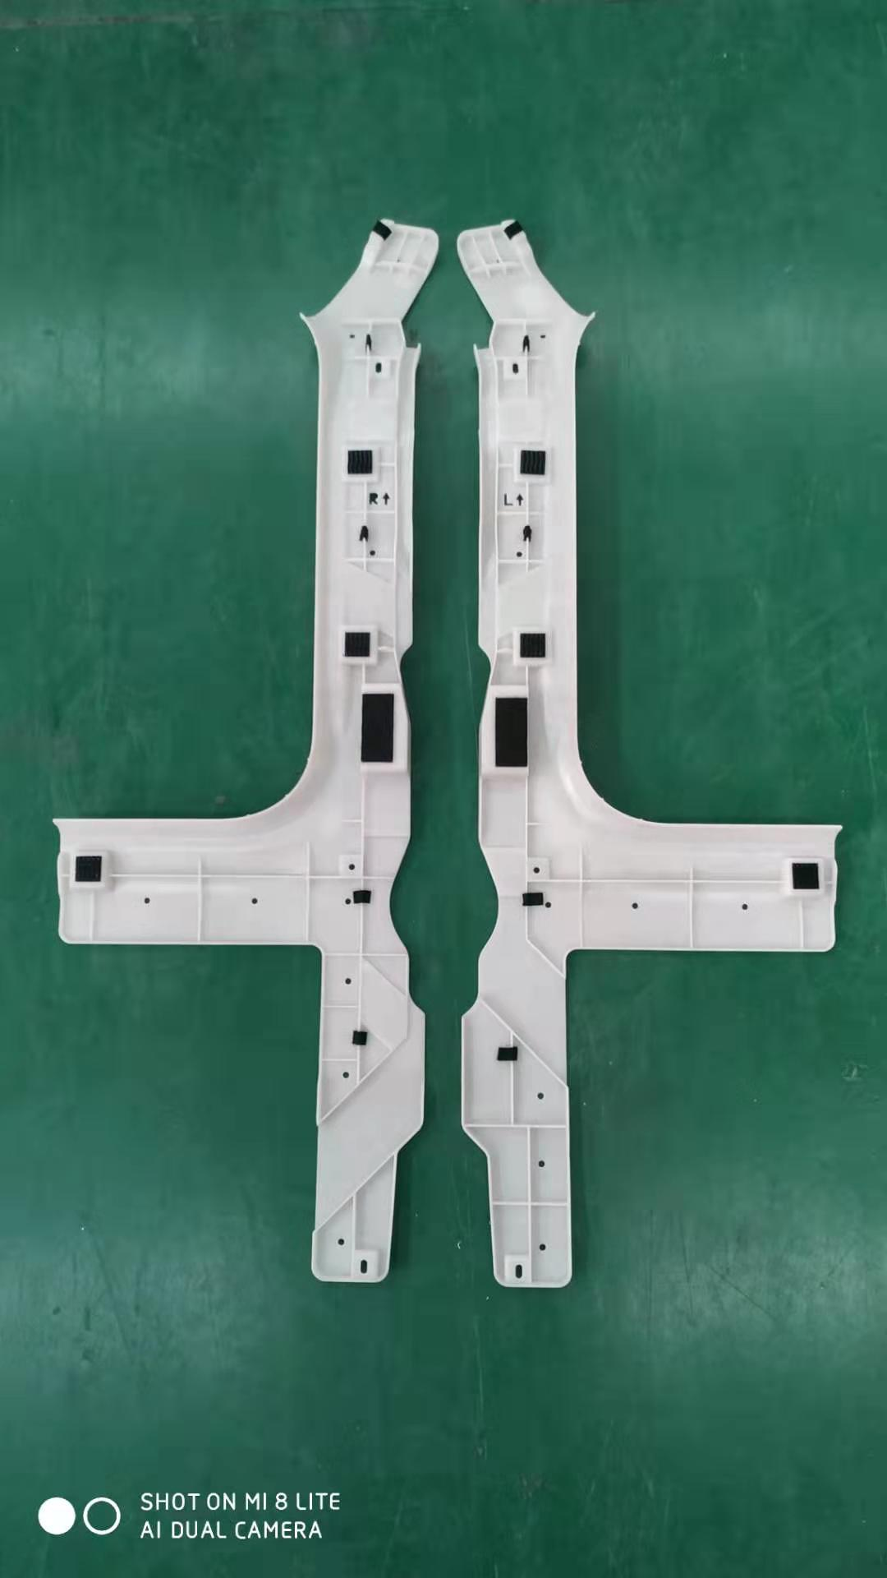
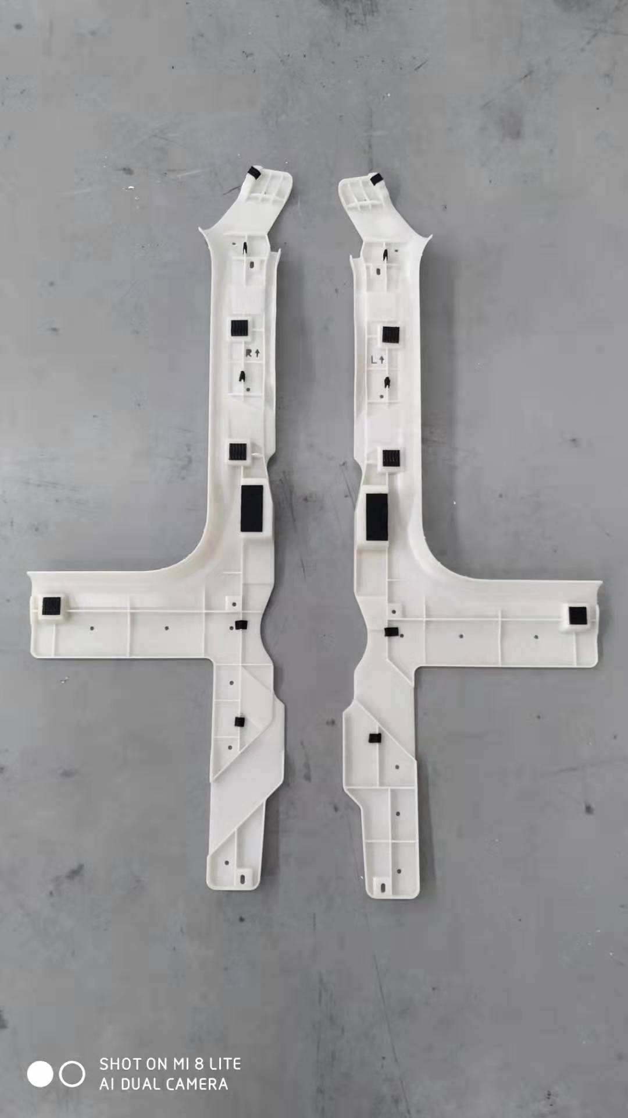
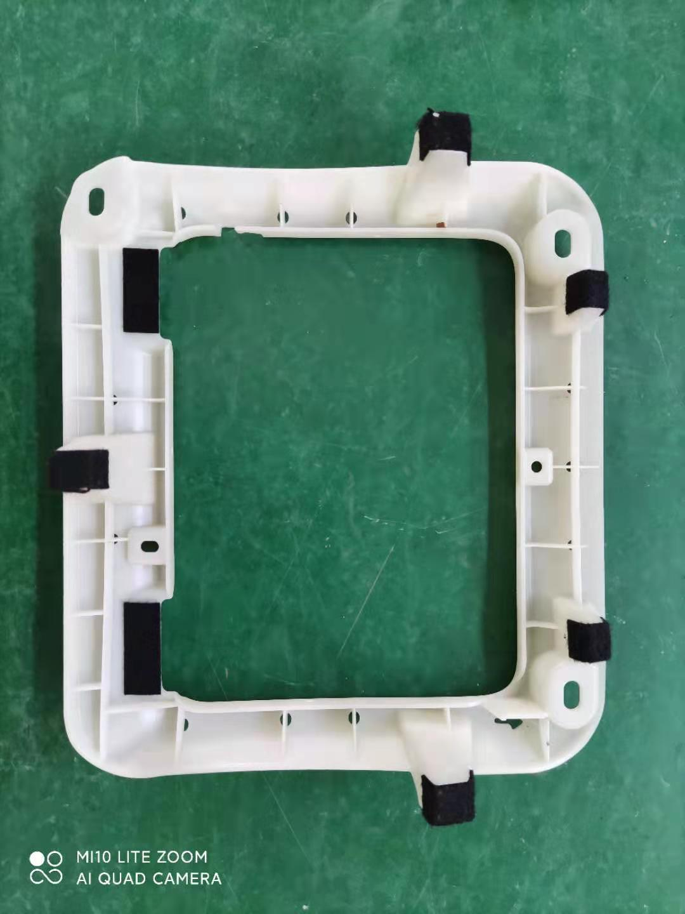

Slide 15
